Slide 1
Anàlisis de la relació entre les emissions de gasos hivernacle i l'augment de la temperatura mitjançant algoritmes i tecnologies de Big Data
Miquel Freixes Faya

Slide 2
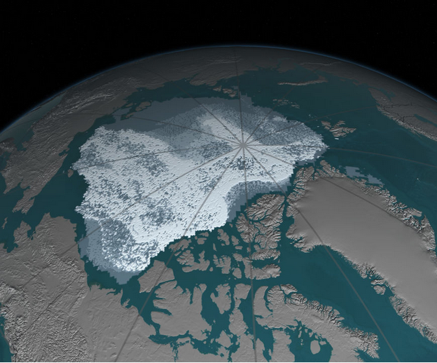
Canvi Climàtic
Augment de la temperatura de la Terra
Principal causa: Contaminació causada per l’ésser humà
Efectes catastròfics
Setembre 1984 NASA

Slide 3
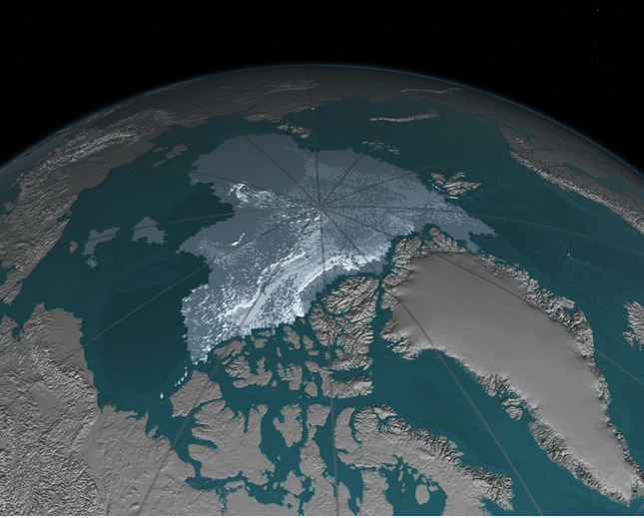
Canvi Climàtic
Augment de la temperatura de la Terra
Principal causa: Contaminació causada per l’ésser humà
Efectes catastròfics
Setembre 1984 NASA
Setembre 2016 NASA

Slide 4
Objectius
Analitzar les prediccions de temperatura, fetes per models de ML, a partir de les emissions de gasos de cada país:
Crear un conjunt de dades que relacioni països amb les seves temperatures i les seves emissions
Analitzar models més utilitzats actualment en problemes de regressió i implementar-los correctament
Trobar la millor configuració de cada un d'ells
Determinar el millor

Slide 5
Conjunt de dades
Camp | Tipus | Exemple | Significat
Data | Date | DD-MM-YYYY | Primer dia de cada mes
Temperatura Mitjana | Float | 1.714 | Temperatura amb una confiança del 95%
País | String | Bèlgica | Nom de cada país
Incertesa | Float | 0.11 | Error del 5% de la temperatura
Conjunt de dades temperatures

Slide 6
Conjunt de dades
Camp | Tipus | Exemple | Significat
Data | Date | DD-MM-YYYY | Primer dia de cada mes
Temperatura Mitjana | Float | 1.714 | Temperatura amb una confiança del 95%
País | String | Bèlgica | Nom de cada país
Incertesa | Float | 0.11 | Error del 5% de la temperatura
Camp | Tipus | Exemple | Significat
País | String | Bèlgica | Nom de cada país
Any | Int | 1999 | Any de l'emissió
Valor | Float | 393126.946 | Mitjana de Kilotones produïdes en un any
Categoria | String | Co2 | Tipus de gas
Conjunt de dades temperatures
Conjunt de dades emissions gasos

Slide 7


Eines de pre-processament
Spark
Obtenir anàlisis eficaces en entorns distribuïts
Treballa en memòria
Pandas
Llibreria de codi obert
Estructures flexibles i ràpides

Slide 8
Pre-Processament de dades
Camp | Tipus | Exemple
País | String | Bèlgica
Any | Kt per any
2012 | 100931.59
2011 | 104945.71

Slide 9
Pre-Processament de dades
Camp | Tipus | Exemple
País | String | Bèlgica
Get
Dummies
Any | Kt per any
2012 | 100931.59
2011 | 104945.71

Slide 10
Pre-Processament de dades
Àustria | Alemanya | UK | Croàcia
1 | 0 | 0 | 0
0 | 1 | 0 | 0
0 | 0 | 1 | 0
0 | 0 | 0 | 1
Camp | Tipus | Exemple
País | String | Bèlgica
Get
Dummies
Any | Kt per any
2012 | 100931.59
2011 | 104945.71

Slide 11
Pre-Processament de dades
Àustria | Alemanya | UK | Croàcia
1 | 0 | 0 | 0
0 | 1 | 0 | 0
0 | 0 | 1 | 0
0 | 0 | 0 | 1
Camp | Tipus | Exemple
País | String | Bèlgica
Get
Dummies
Any | Kt per any
2012 | 100931.59
2011 | 104945.71
Interpolate

Slide 12
Pre-Processament de dades
Àustria | Alemanya | UK | Croàcia
1 | 0 | 0 | 0
0 | 1 | 0 | 0
0 | 0 | 1 | 0
0 | 0 | 0 | 1
Camp | Tipus | Exemple
País | String | Bèlgica
Get
Dummies
Any | Mes | Kt Mes
2011 | 1 | 104945.71
2011 | 2 | 100664.2
2011 | 3 | 105762.34
... | ... | ...
2012 | 1 | 100931.59
Any | Kt per any
2012 | 100931.59
2011 | 104945.71
Interpolate

Slide 13
Pre-Processament de dades
Camp | Tipus | Exemple | Significat
Data | Int | 1999 | Any de la fila
Co2 | Float | 393126.946 | Kt de Co2 d’un mes
N2O | Float | 453722.447 | Kt de N2O d’un mes
CH4 | Float | 126826.946 | Kt de CH4 d’un mes
Mes | Int | 1-12 | Mes de la fila
Països | Int | 1 o 0 | Indica a quin país pertany
Av. Temp | Float | 7.5 | Mitjana de ºC del mes

Slide 14
Pre-Processament de dades
Camp | Tipus | Exemple | Significat
Data | Int | 1999 | Any de la fila
Co2 | Float | 393126.946 | Kt de Co2 d’un mes
N2O | Float | 453722.447 | Kt de N2O d’un mes
CH4 | Float | 126826.946 | Kt de CH4 d’un mes
Mes | Int | 1-12 | Mes de la fila
Països | Int | 1 o 0 | Indica a quin país pertany
Av. Temp | Float | 7.5 | Mitjana de ºC del mes

Slide 15

Entrenament d’algoritmes
Scikit-Learn
Fàcil d’utilitzar
Gran varietat de models

Slide 16
Entrenament d’algoritmes
Scikit-Learn
Fàcil d’utilitzar
Gran varietat de models
Keras:
Treballa sobre TensorFlow
Entrenament Xarxes Neuronals i Deep Learning

Slide 17
Entrenament d’algoritmes
Scikit-Learn
Fàcil d’utilitzar
Gran varietat de models
Keras:
Treballa sobre TensorFlow
Entrenament Xarxes Neuronals i Deep Learning
Optimitzar:
Grid SearchCV
Randomized SearchCV

Slide 18
Entrenament d’algoritmes
Scikit-Learn
Fàcil d’utilitzar
Gran varietat de models
Keras:
Treballa sobre TensorFlow
Entrenament Xarxes Neuronals i Deep Learning
Optimitzar:
Grid SearchCV
Randomized SearchCV
Evaluar:
Mean Absolut Error

Slide 19
Arbres de Decisió
Models que fan créixer arbres binaris
S’escull l’entrada més rellevant a cada node
Paràmetres editables:
Màxima profunditat

Slide 20
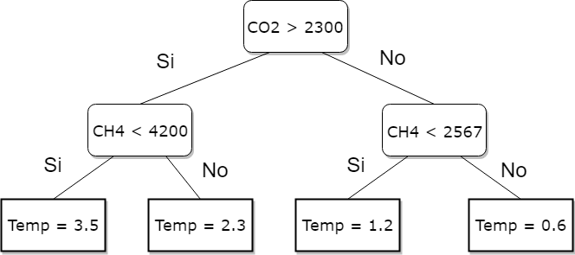
Arbres de Decisió
Models que fan créixer arbres binaris
S’escull l’entrada més rellevant a cada node
Paràmetres editables:
Màxima profunditat

Slide 21
Random Forest
Algoritme molt utilitzat en l’actualitat
Molts algoritmes simples funcionen millor que un de sol.
Crea arbres de decisió i els combina amb un algoritme com el Bagging
Paràmetres:
N_estimators

Slide 22
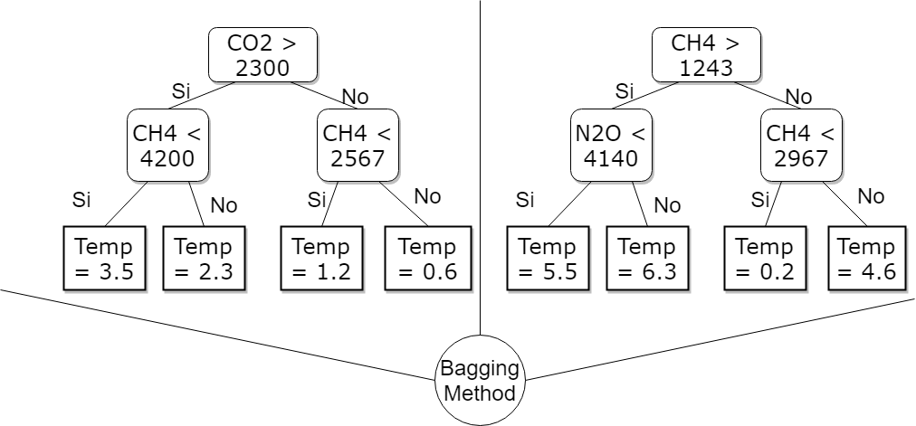
Random Forest
Algoritme molt utilitzat en l’actualitat
Molts algoritmes simples funcionen millor que un de sol.
Crea arbres de decisió i els combina amb un algoritme com el Bagging
Paràmetres:
N_estimators

Slide 23
Support Vector Machines
Aconseguir una funció amb resultats per sota d’una desviació límit
Paràmetres:
Kernel -> Com es processen les dades d’entrada

Slide 24
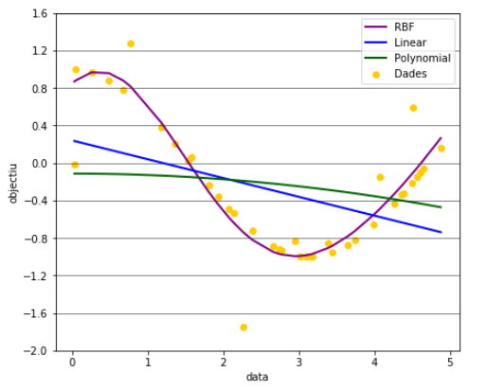
Support Vector Machines
Aconseguir una funció amb resultats per sota d’una desviació límit
Paràmetres:
Kernel -> Com es processen les dades d’entrada

Slide 25
Xarxes Neuronals
Algoritme més prometedor actualment
Versatilitat, escalabilitat i gran potència de còmput
Gran quantitat d’híper-paràmetres

Slide 26
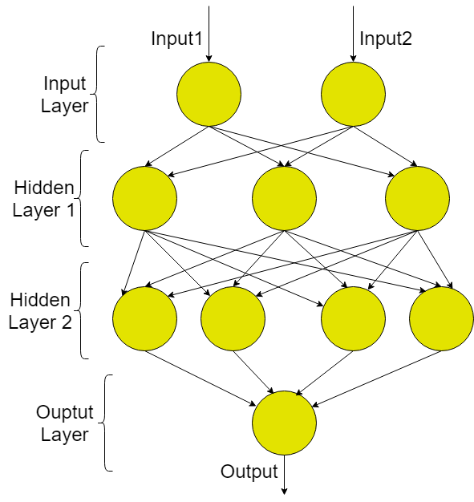
Xarxes Neuronals
Algoritme més prometedor actualment
Versatilitat, escalabilitat i gran potència de còmput
Gran quantitat d’híper-paràmetres

Slide 27
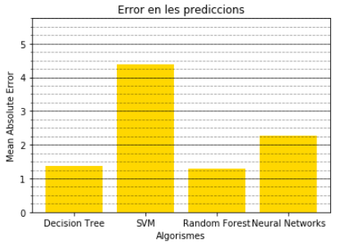
Anàlisis de resultats

Slide 28
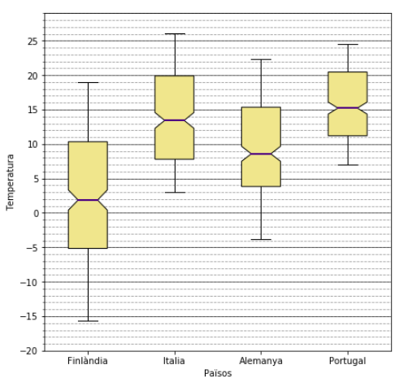
Anàlisis de resultats

Slide 29
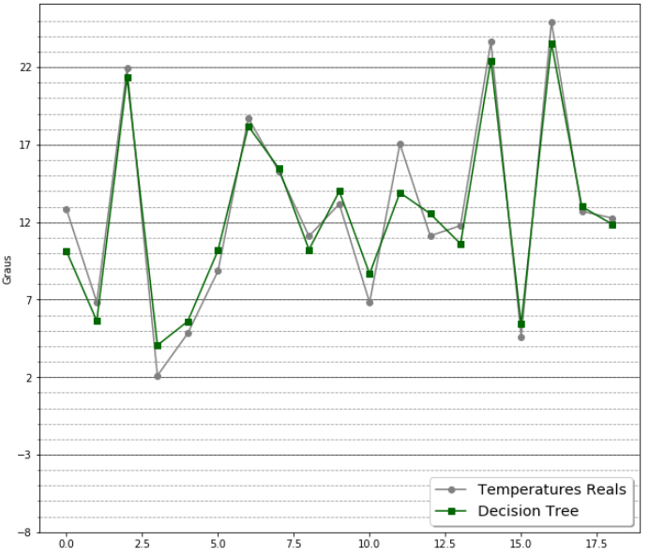
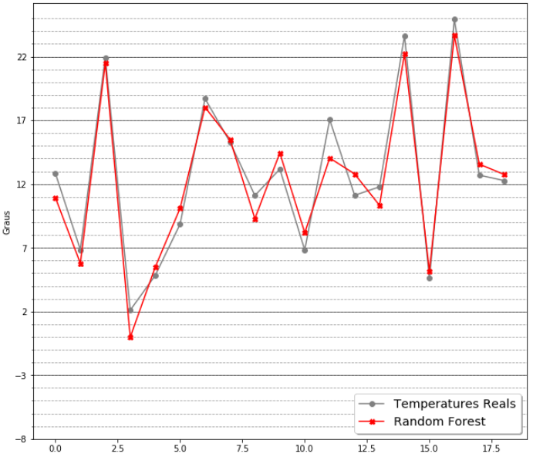
Anàlisis de resultats

Slide 30
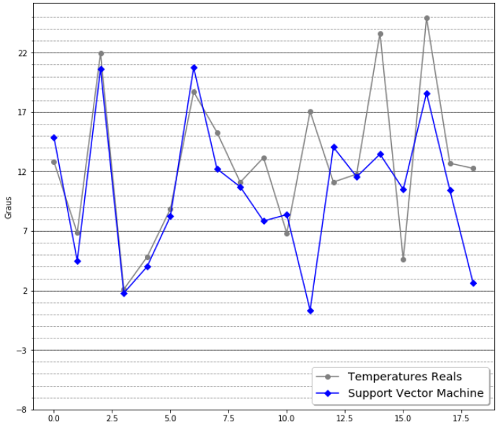
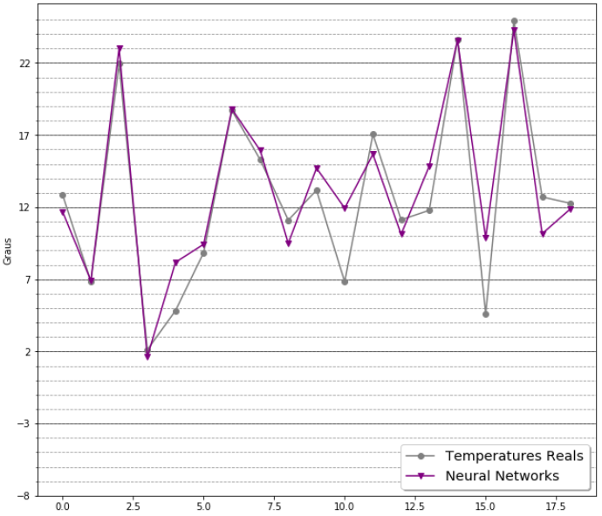
Anàlisis de resultats

Slide 31
Conclusions
Crear un conjunt de dades que relacioni països amb les seves temperatures i les seves emissions
Analitzar models més utilitzats actualment en problemes de regressió i implementar-los correctament
Trobar la millor configuració de cada un d'ells
Determinar el millor
Relació entre les emissions de gasos i les temperatures

Slide 32

Conclusions
Crear un conjunt de dades que relacioni països amb les seves temperatures i les seves emissions
Analitzar models més utilitzats actualment en problemes de regressió i implementar-los correctament
Trobar la millor configuració de cada un d'ells
Determinar el millor
Relació entre les emissions de gasos i les temperatures

Slide 33
Conclusions
Crear un conjunt de dades que relacioni països amb les seves temperatures i les seves emissions
Analitzar models més utilitzats actualment en problemes de regressió i implementar-los correctament
Trobar la millor configuració de cada un d'ells
Determinar el millor
Relació entre les emissions de gasos i les temperatures

Slide 34

Gràcies per la vostra atenció

